Slide 1

践行获取分享，共创数界价值
我的90天成长与展望
汇报人：杨奕凡
2025-11

Slide 2

目
录
CONTENTS
学习与融入——夯实基础，快速成长
实践与贡献——履行职责，输出价值
反思与规划——持续精进，共创未来
予力每个人每个组织
创造自己的数字世界

Slide 3

学习与融入——夯实基础，快速成长
01

Slide 4





系统化地成长，将每一个‘学到’转化为‘做到’
文化融入 —— 认同“获取分享”，践行团队协作
技能提升 —— 掌握无代码平台，具备高码扩展能力
业务理解 —— 从技术执行到业务视角的转变
项目实战 —— 在真实项目中验证学习成果

Slide 5
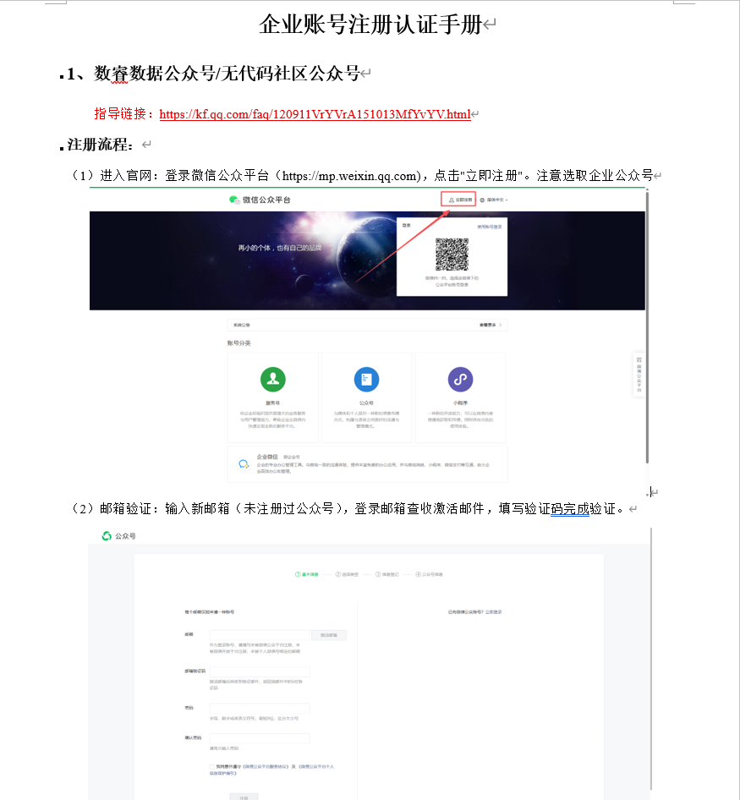
文化融入 —— 理解并践行“获取分享”
文化认同与践行
入职数界科技以来，我深度认同“客户第一”与“获取分享制”。在无代码场景中，我始终从客户业务痛点出发，并将沉淀的方法、组件积极分享，真正在“获取”与“分享”的循环中，与团队共同成长。
团队协作机制掌握
我深刻理解无代码项目的成功依赖紧密协作。通过主动协同产品、运营等角色，我们高效对齐业务蓝图与实现路径，确保从方案到落地的顺畅，这本身就是对“共创价值、共享成果”的最佳诠释。
跨部门资源整合
在跨部门协作中，我注重整合各方的业务需求与数据资源，推动无代码能力的共享与复用。这不仅放大了平台价值，也践行了“获取分享”文化，实现了“1+1>2”的协同效能。
我的分享沉淀

Slide 6
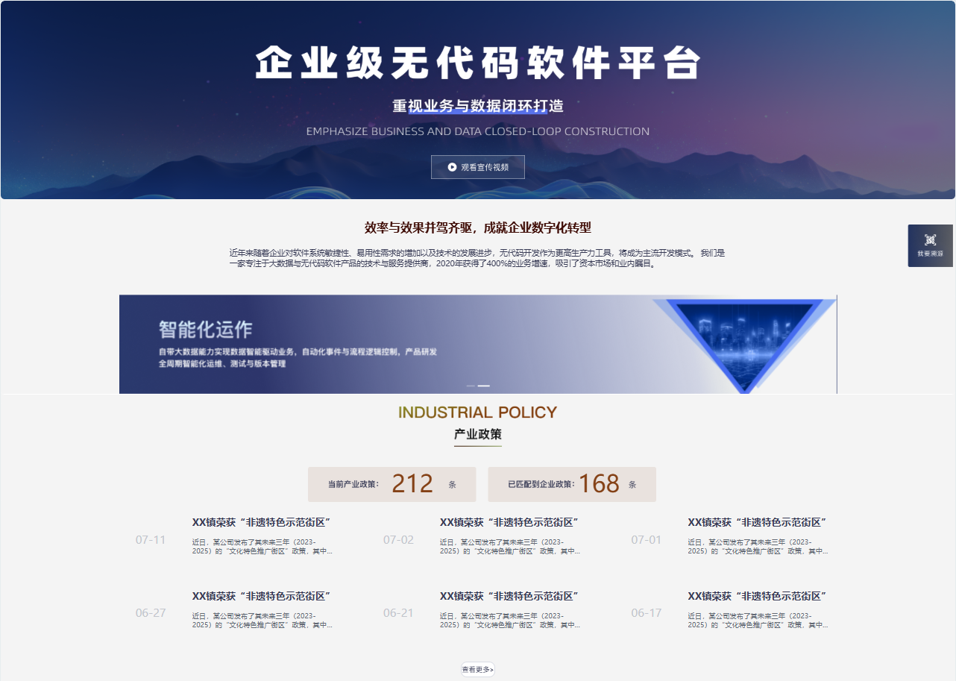
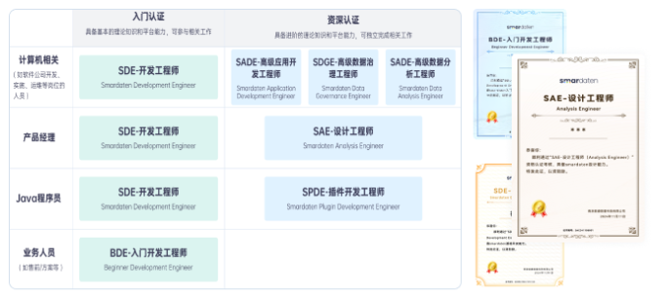
技能提升 —— 从SDE到SPDE的全路径认证
核心能力矩阵：
🛠️快速认证，高效学习
在 2 个月内完成 SDE → SPDE 全路径认证，较平均周期（通常为3-4个月）缩短近 50%，但这个过程让我对平台建立了系统性的理解，为后续支持项目打下了坚实基础。
🛠️技能落地，支持业务
掌握 Smartdaten 数据模型、组件配置、逻辑模块 三大核心模块，具备前后端二开能力，助力客户定制化需求开发。
🛠️成果量化，驱动价值
学完就能用上，是最有成就感的事。比如在红沿河项目里，我直接用认证中学到的二开能力解决了客户的数据流问题，不仅保障了进度，也直接提升了客户满意度。这让我坚信，我的学习直接转化为了对客户的价值。

Slide 7
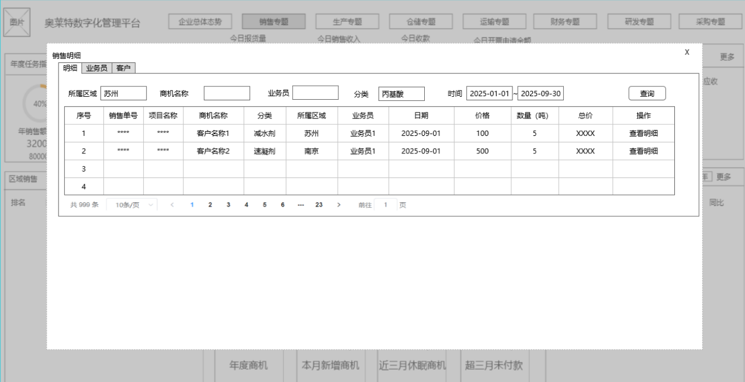
业务理解 —— 从技术执行到业务视角
认知升级：构建技术与业务的桥梁
从“怎么做”到“为什么做”
学会在动手前，先深入理解客户的业务场景与核心痛点，而不仅仅是完成开发任务。
掌握“业务语言”，实现同频沟通
能精准拆解模糊需求，将其转化为清晰的低保真原型与操作流程，并与客户、产品经理高效对齐。
用原型验证思路，让价值前置可视
在鲁泰项目中，通过应用低保真原型，将需求确认效率提升约60%，有效避免了后期返工。
业务视角带来的改变:
沟通同频：与客户、产品使用统一的“业务语言”。
质量前置：从源头减少误解与变更风险。
价值可视：通过原型让客户提前感知成果，增强信任。
这是我90天里一个很重要的思维转变。我学会了不只是‘做功能’，而是‘解问题’。以前接到需求想的是“怎么做”，现在会先多问一句“为什么要这么做”，去理解客户背后的业务场景。”

Slide 8
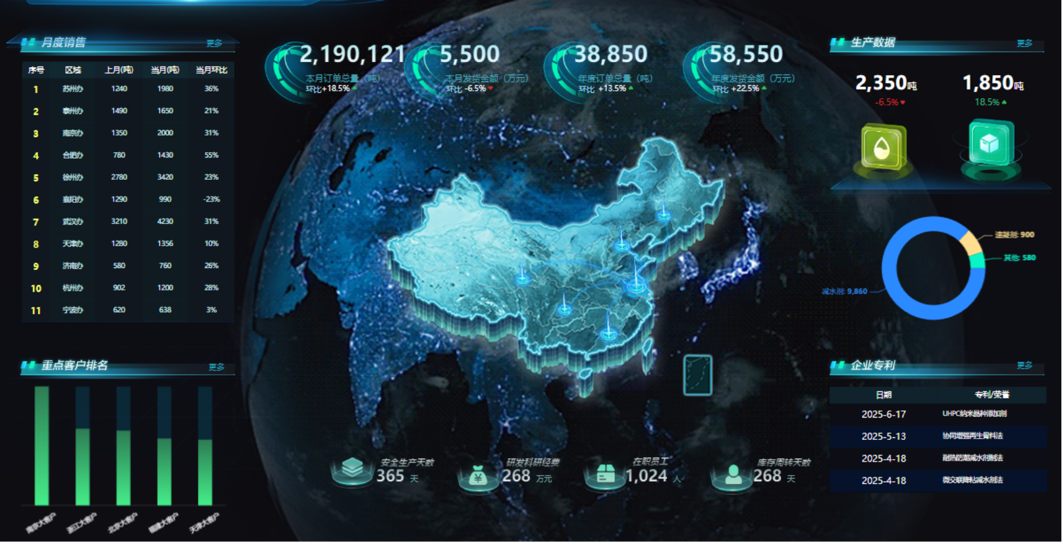
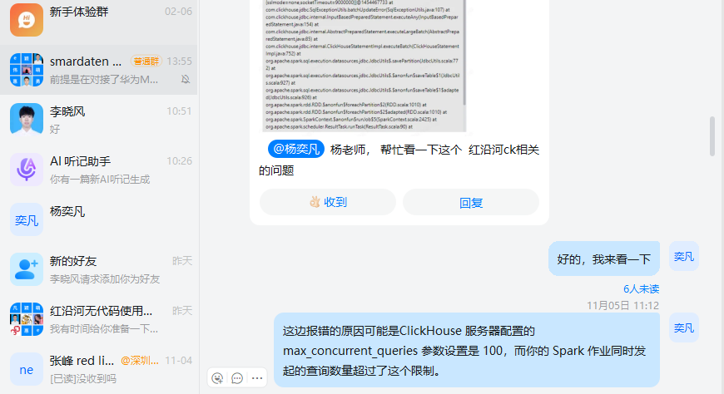
项目实战 —— 在真实场景中验证学习
客户需求攻坚与定制化方案落地
深入鲁泰、奥莱特等项目一线，精准识别客户在“Hive二开”、“大屏地球模块”等场景的技术痛点。
主导设计并推动3套定制化解决方案落地，其中红沿河Hive二开成功升级，解决了数据流报错等关键问题。
数据流程优化与稳定性建设
重构客户数据清洗流程，引入自动化校验机制，将数据错误率从5%降至0.3%。
解决红沿河数据流时好时坏的生产隐患，提升系统稳定性与客户信任度。
技术赋能与知识沉淀
为合作伙伴提供二开框架讲解、接口说明等深度技术支持，推动冯工、马工等顺利完成地图模块开发。
将项目经验沉淀为标准化技术支撑流程与文档，提升团队复用的效率。
对红沿河的伙伴进行技术培训，使其更好地完成开发工作

Slide 9
实践与贡献——履行职责，输出价值
02

Slide 10

个人成长与能力提升
技术能力
业务理解
项目管理
从传统编码思维转向“组装式”开发，掌握无代码平台架构与二开能力
深入客户业务场景，逐步具备需求转化与解决方案设计能力
初步具备项目全周期管理意识，支持多项目并行推进

Slide 11

核心工作任务及成果
🎯 认证与技能
3个月 内完成 多项核心技术认证 (SDE, SADE, SPDE, SDAE)
全面掌握 数据模型、组件配置、逻辑模块 三大核心能力
🤝 客户支持与协同
深度支撑 2个 重点客户项目 (红沿河、奥莱特)
作为技术接口人，100%响应并闭环 20+ 项客户技术问题
主动协调并主导 5+场 跨部门/客户技术会议
⚡ 项目交付与赋能
推动 3套 定制化解决方案落地
为 多位伙伴(冯工、马工等)提供技术赋能，助力其完成开发任务
项目：红沿河项目技术攻坚与客户支持
挑战：客户面临“Hive二开升级”与“数据流不稳定”等核心痛点，影响系统稳定性。
行动与量化成果：
技术攻坚：主导Hive二开升级从测试到生产环境的全流程，100%解决了数据流报错问题，消除了系统核心隐患。
客户支持：100%响应客户需求，累计处理20+项技术咨询与报错，并组织红沿河专场培训会议，提升客户自主操作能力。
协同推进：主动协调红沿河（尹工、张工）等资源，组织多次专项会议，确保客户问题被精准理解并高效解决。
价值：通过快速响应与根因治理，将客户侧关键数据流程稳定性提升至100%，赢得客户高度信任。

Slide 12

团队协作与额外贡献
技术赋能与知识传承
在奥莱特项目中，深度协助冯工、马工完成“大屏地球模块”的二开工作，提供从框架搭建、代码讲解到上传测试的全流程支持，确保关键模块成功交付。
主动将二开经验沉淀为技术文档与标准化流程，为后续类似合作提供清晰指引，提升团队技术复用效率。
流程优化与协同攻坚
在红沿河Hive二开升级等关键任务中，主动协调数睿研发、交付等多方资源，构建高效临时协作链路，攻克技术难关，保障了项目的顺利推进与稳定性。
针对跨部门协作中的信息不畅问题，提出并推动建立“技术支撑-需求反馈”的闭环沟通机制，提升了整体协作效率。
团队建设与新人培养
担任实习生（吴炫清）的实践导师，系统指导其熟悉Smardaten无代码平台与项目开发流程，帮助其快速融入团队并具备基础交付能力。
通过“传帮带”机制，将个人在SDE-SPDE认证体系中所学知识进行传承，践行公司“获取分享”文化。

Slide 13
反思与规划——持续精进，共创未来
03

Slide 14



当前不足与改进计划
复杂架构经验待深化
项目风险预判需提升
现状：在涉及多系统集成（如红沿河Hive二开）的复杂项目中，对平台“数据编织”能力的边界预判与架构设计经验尚有不足。
规划：计划深入学习Smardaten平台引擎机制与API体系，并研究同行业集成方案，致力于成为能驾驭“无代码+高代码”混合模式的解决方案架构师。
现状：在奥莱特项目二开中，对合作伙伴的技术依赖所带来的风险预估不足。
规划：将在项目初期建立更完善的技术能力评估与风险预案机制，确保对项目关键路径有更强的掌控力，保障交付质量和时效。
业务洞察与引导不足
现状：在客户沟通中，有时会偏向于解答具体技术问题，而对客户深层次的业务痛点挖掘与价值引导不足。
规划：将主动参与前场需求调研，学习领域专业知识，目标是能直接从业务视角为客户规划无代码数字化路径，而不仅是提供技术实现。

Slide 15




未来工作目标与计划
推动方案产品化
构建知识共享体系
深化平台架构能力
结合在红沿河、奥莱特等项目中的经验，主导将定制化功能沉淀为2-3个可复用的行业组件或解决方案模板。
目标是将项目交付效率提升20%，并形成数界科技在能源、制造等领域的标准化方案库。
牵头建立团队内部技术分享机制，每季度聚焦1个前沿主题（如AI能力与无代码平台集成、复杂逻辑的二开实践）。
将个人在二开、数据流调优方面的经验系统化，形成可传承的知识库与带教流程。
转型客户成功经理
我的目标是深入钻研Smardaten底层架构，旨在能够解决更复杂的技术问题，为团队赋能，并提升项目交付的质量与效率。
计划深入业务前端，参与客户调研与方案设计。目标在一年内能独立负责中型客户的全程数字化需求对接与方案规划，实现从技术支撑到价值驱动的角色升级。

Slide 16
THANKS
谢谢您的观看

